Slide 1
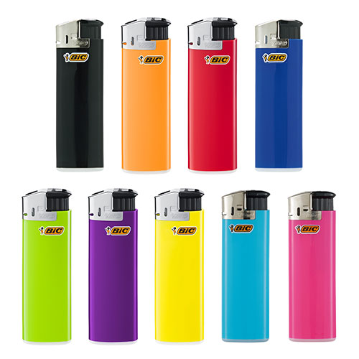


【提案書】
J38電子ライター
特徴
スムーズな着火とCR(チャイルドレジスタンス)機能付き高品質ライター。炎の安定性、ボディの耐火性、無臭性のガス使用、着火性、着火回数など、世界中の市場で絶対的な信頼を獲得している逸品です。
納期
納期スペース
仕様
カラー展開：9色アソート（ブラック・オレンジ・レッド・ダークブルー・スカイブルー・イエロー・ピンク・グリーン・パープル）
素材：デルリン樹脂・イソブタンガス
サイズ：H79×W25×D12mm
重量：19g
機能：高品質の電子ライター
お見積
お見積りスペース

